Slide 1


Slide 2

1
环境搭建

Slide 3
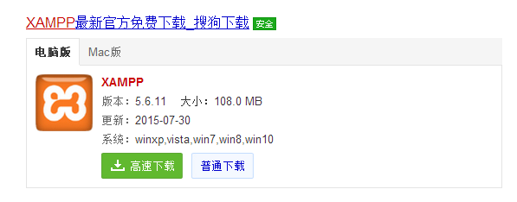

Slide 4
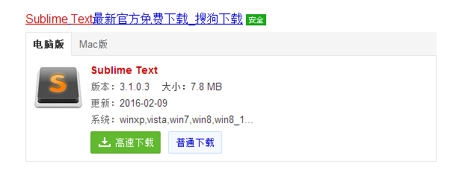
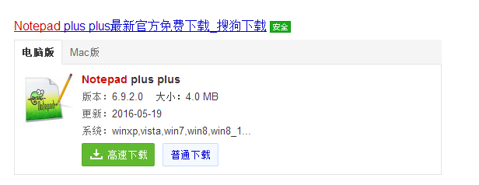


Slide 5

2
我的第一个php程序

Slide 6


PHP，即“PHP: Hypertext Preprocessor”，是一种被广泛应用的开源通用脚本语言，尤其适用于 Web 开发并可嵌入 HTML 中去。易于学习。该语言的主要目标是允许 web 开发人员快速编写动态生成的 web 页面。

Slide 7
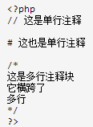
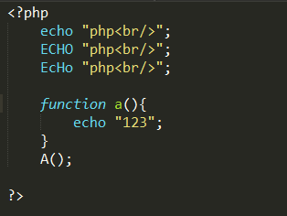
基础 PHP 语法
PHP 脚本以 <?php 开头，以 ?> 结尾
PHP 语句以分号结尾（;）
在 PHP 中，所有用户定义的函数、类和关键词（例如 if、else、echo 等等）都对大小写不敏感。
PHP 中的注释

Slide 8
认识变量
变量视为存储数据的容器
变量即在程序运行过程中它的值是允许改变的量
PHP 变量规则：
变量以 $ 符号开头，其后是变量的名称
变量名称必须以字母或下划线开头
变量名称不能以数字开头
变量名称只能包含字母数字字符和下划线（A-z、0-9 以及 _）
变量名称对大小写敏感（$y 与 $Y 是两个不同的变量）

Slide 9
数据类型 整型 integer 浮点型 float 字符串 string 布尔类型 boolean 数组类型array
对象object
资源 resource
NULL 预定义变量 $_GET $_POST $_COOKIE
常量 define() 运算符 赋值运算符 = 算数运算符 + - * / % 递增递减运算符 i++ ++i 字符串运算符 . 逻辑运算符 ！ and or xor 比较运算符 == != === > >= < <= 运算符优先级

Slide 10

3
Php流程控制

Slide 11
If语句
if（expr）{
statement1
}else{
statement2
}

Slide 12
switch语句
switch(expr){
case value1:
statement1;
break;
case value2:
statement2;
break;
}

Slide 13
While语句
While(expr){
statement
}

Slide 14
Do-While语句
do(expr){
statement;
}while(expr);

Slide 15
for语句
for(初始化语句；循环条件表达式；更新语句)
statement；

Slide 16
Break and continue
三目运算符

Slide 17
函数 function func_name(para_list)
statement
return
func_name()

Slide 18
写一个毁灭地球函数

Slide 19
作业
输出”123456789”
计算1加到100并输出
计算斐波那契数列
<?php
$a=1;
function cc($a){
while($a<4){
$a+=1;
cc($a);
}
echo $a;
}
cc($a);
?>结果是啥

Slide 20
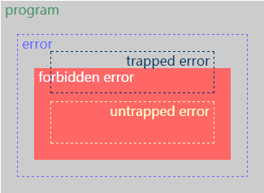

Slide 21

年中总结报告 BUSINESS REPORT

